Slide 1
Что я знаю о родном крае?
Автор материала: Дербина Полина, ученица 9 А класса МБОУ СШ №1, г. Архангельска.
Руководитель: Куприянович Марина Олеговна, учитель математики высшей квалификационной категории, МБОУ СШ №1, г. Архангельска.

Slide 2
Вопрос-ответ

Slide 3
Назовите год основания Архангельска
1584 год

Slide 4
Где (на территории Архангельской области), когда и кем были основаны первые славянские поселения?
Первые славянские поселения на мысе Пур-Наволок, на излучине болотистого правого берега Северной Двины, были основаны новгородцами ещё в XII веке.

Slide 5
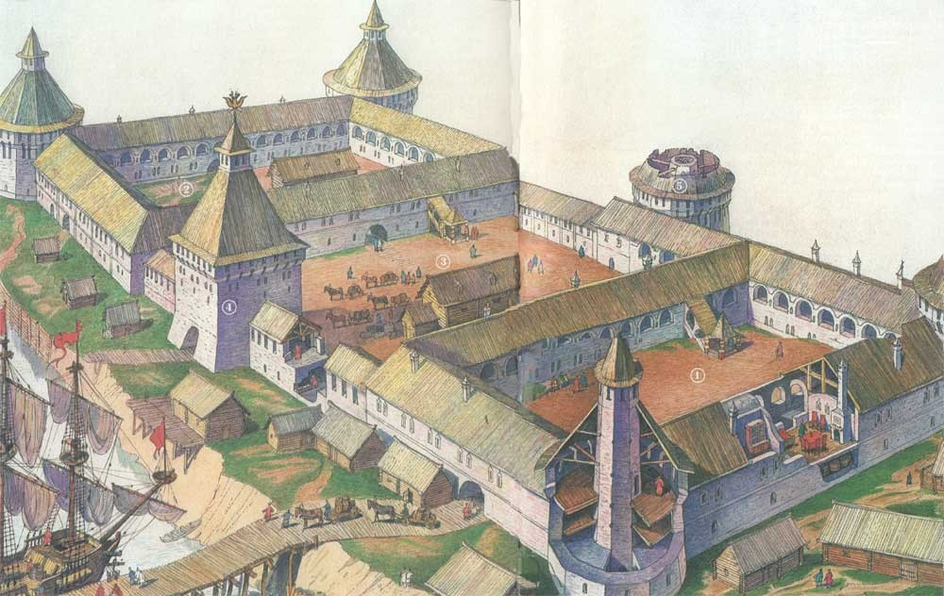
В каком году был построен Гостиный двор?
В 1684 году был построен обширный каменный Гостиный двор, значительная часть которого хорошо сохранилась до настоящего времени.

Slide 6
Назовите войну, в которой Гостиный двор имел оборонное значение
Здание Гостиного двора, помимо торгового, имело важное оборонное значение ввиду назревавшей войны со Швецией.

Slide 7
Сколько раз Петр I был в Архангельске? Когда?
3 раза.
1693, 1694,1702 г.

Slide 8
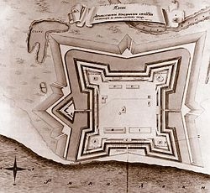
По указу какого царя была заложена Новодвинская крепость, в каком году?
Крепость была заложена в 1701 году по личному указанию царя Петра I для защиты Архангельского фарватера в связи с ожидаемым нападением шведов.

Slide 9
Кто был назначен первым губернатором Архангельской губернии?
Первым губернатором был назначен двинской воевода П. А. Голицын.

Slide 10
В какое период времени в Архангельске существовала трамвайная система?
Трамвайная система существовала в Архангельске с 1916 по 2004 год.

Slide 11
В каком году было построено здание проектных организаций?
Здание проектных организаций было построено в 1983 к 400-летию Архангельска.

Slide 12
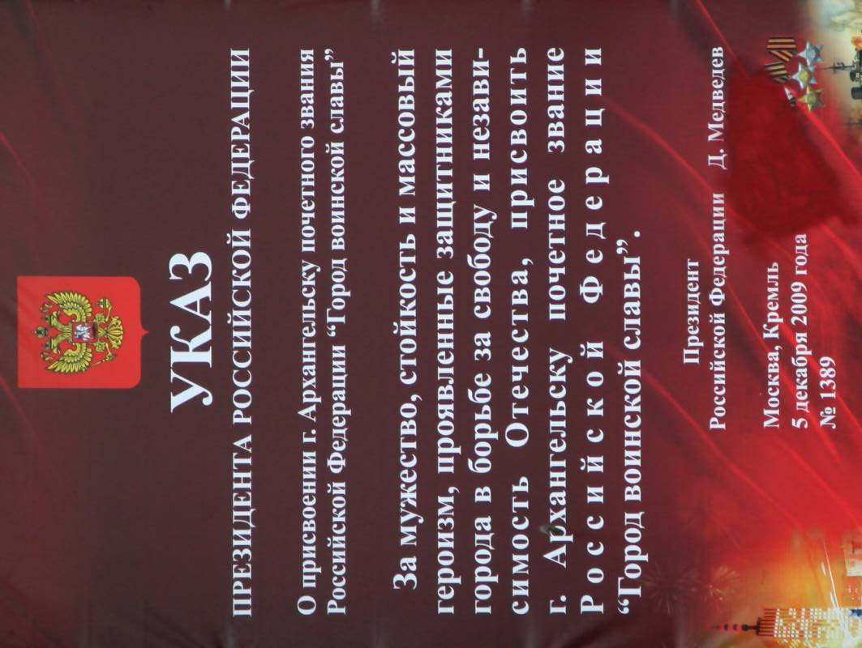
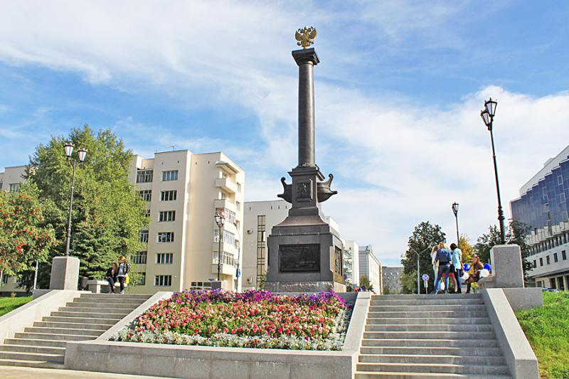
Когда Архангельску было присвоено звание «Город воинской славы»?
5 декабря 2009 года Архангельску было присвоено звание «Город воинской славы»?

Slide 13
Путешествие по Архангельску

Slide 14
Назовите проспект:
Проспект Чумбарова-Лучинского
До 1921 года носил название Псковский, еще раньше Средний и Большая Мещанская улица. Предложение о присвоении имени Чумбарова-Лучинского одной из улиц города было принято на торжественном заседании (18.04.1921 г.), посвященном первой годовщине воссоздания Архгоррайкома (после освобождения Архангельска от белых и интервентов). Окончательное решение вопроса состоялось на президиуме уездгорисполкома 23 июня 1921 года.

Slide 15
Назовите улицу:
Название носит по имени Воскресенской церкви, сооружённой по приказу Петра I.

Slide 16
Где находится эта церковь? Назовите ее.
Церковь Мартина Исповедника на Соломбальском кладбище
На Соломбальском кладбище находится освященный в 1806 г. храм святого Мартина Исповедника -- единственный из городских храмов, который никогда не был закрыт после революции 1917 г.

Slide 17
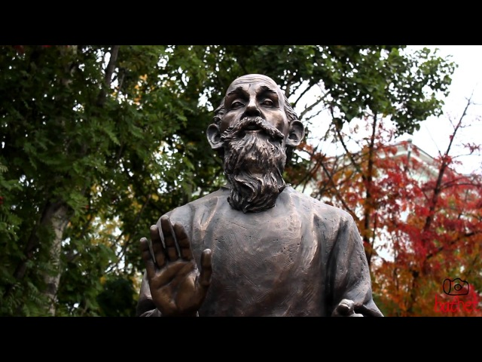
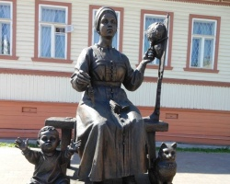
Кому установлены памятники на проспекте Чумбарова-Лучинского?

Slide 18
Где находилось это здание? Как оно называлось? Почему мы не можем наблюдать его сейчас?
Дом Сутягина (Соломбальский небоскреб) находился в Кемском поселке. Но в 2008 приказом суда был снесен до 4 этажа. Остатки сгорели 5 мая 2012 года.

Slide 19
Назовите 3...

Slide 20
Назовите, Как минимум, 3 писателей, которые связаны с Архангельском

Slide 21
Назовите, как минимум 3 площади Архангельска

Slide 22
Назовите, как минимум, 3 театра Архангельска

Slide 23
НаЗовите, как минимум, 3 улицы, изменивших свое название. Как они назывались раньше?

Slide 24
Спасибо за игру!

Slide 25
Список источников: 1. География Архангельской области. Программно-методическиематериалы. /Под ред. Н.М. Бызовой. — Архангельск: Поморский государственный университет им. М.В. Ломоносова, 2000. — 144 с. 2. Михаил Васильевич Ломоносов 1711 – 1765. /Г.Е.Павлова, А.С.Федоров. – М.: Изд-во Наука, 1988г. 3. Н.И. Асоскова, Н.М. Бызова, Б.В. Емолин, Л.Р. Лукин, Я.К. Преминина, А.Ф. Станковский, И.В. Туровник, Е.В. Шаврина. География Архангельской области: Учебное пособие для учащихся 8—9-х классов общеобразовательной школы /Под ред. Н.М. Бызовой, Я.К. Премининой. — М.: СпортАкадемПресс, 2001. — 184 с. 4. Экология Архангельской области: Учебное пособие для учащихся 9 – 11-х классов общеобразовательной школы/ Под ред. А.Е. Баталова, Л.В.Морозовой. – М.: Изд-во МГУ, 2004. – 152с. 5. http://oopt.info/kenoz/ 6. http://www.arkheco.ru/ 7. http://www.kenozero-park.ru/ 8. http://oopt.info/

